Slide 1

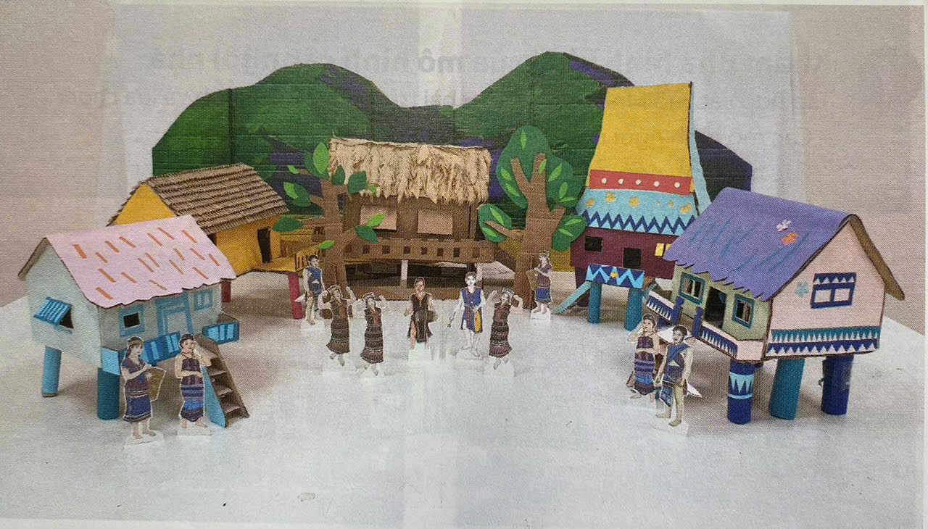
Tiết 33: Bài 3:
KHU NHÀ TƯƠNG LAI (Tiết 1)

Slide 2

YÊU CẦU CẦN ĐẠT
- Chỉ ra được sự hài hòa của hình khối, đường nét, màu sắc của các ngôi nhà
- Tạo được khu nhà và cảnh vật mà mình mơ ước
- Phân tích được nhịp điệu, sự hài hòa của hình khối, đường nét, màu sắc, không gian trong mô hình khu nhà
- Có ý thức giữ gìn và xây dựng môi trường xanh, sạch, đẹp

Slide 3
I. Khám phá hình khối của mô hình các ngôi nhà
CẤU TRÚC BÀI HỌC
II. Cách tạo mô hình khu nhà
III. Tạo mô hình khu nhà tương lai
IV. Trưng bày sản phẩm và chia sẻ
V. Giới thiệu về khu nhà tương lai của em

Slide 4
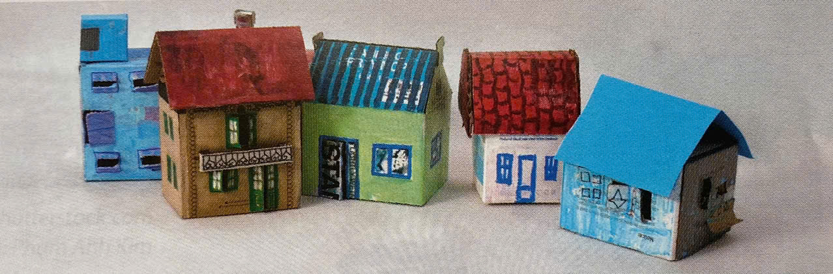
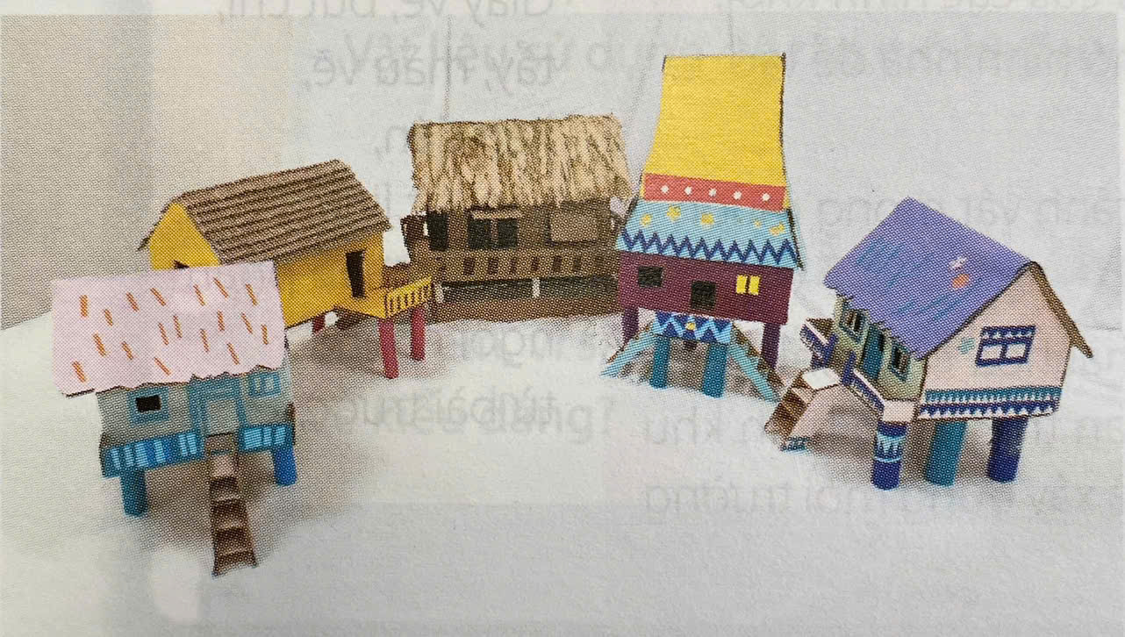
Tiết 33: Bài 3:
KHU NHÀ TƯƠNG LAI (Tiết 1)
I. Khám phá hình khối của mô hình các ngôi nhà

Slide 5

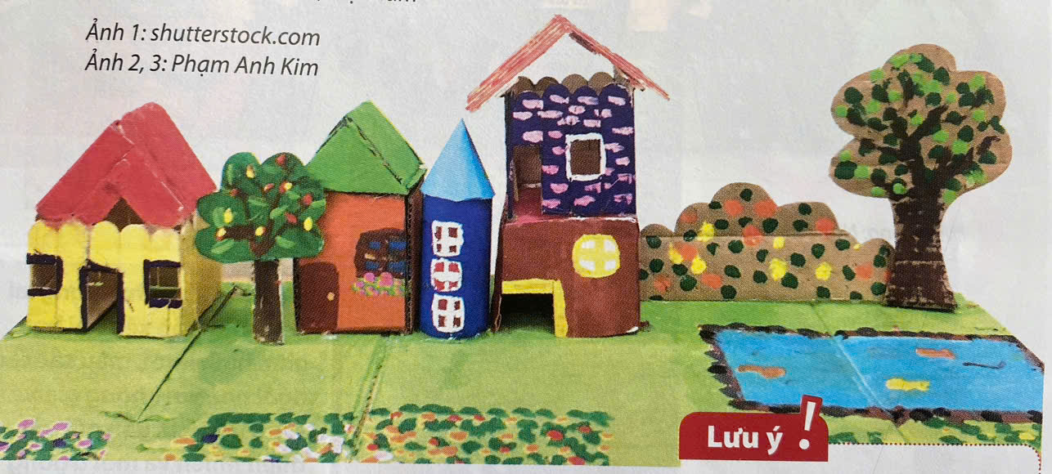
Tiết 33: Bài 3:
KHU NHÀ TƯƠNG LAI (Tiết 1)
I. Khám phá hình khối của mô hình các ngôi nhà
- Tập hợp các mô hình ngôi nhà cùng vùng địa lí
- Các ngôi nhà cùng kích cỡ để tạo khu nhà
+ Có thể lập nhóm hoặc làm việc cá nhân để tạo thành mô hình khu nhà

Slide 6
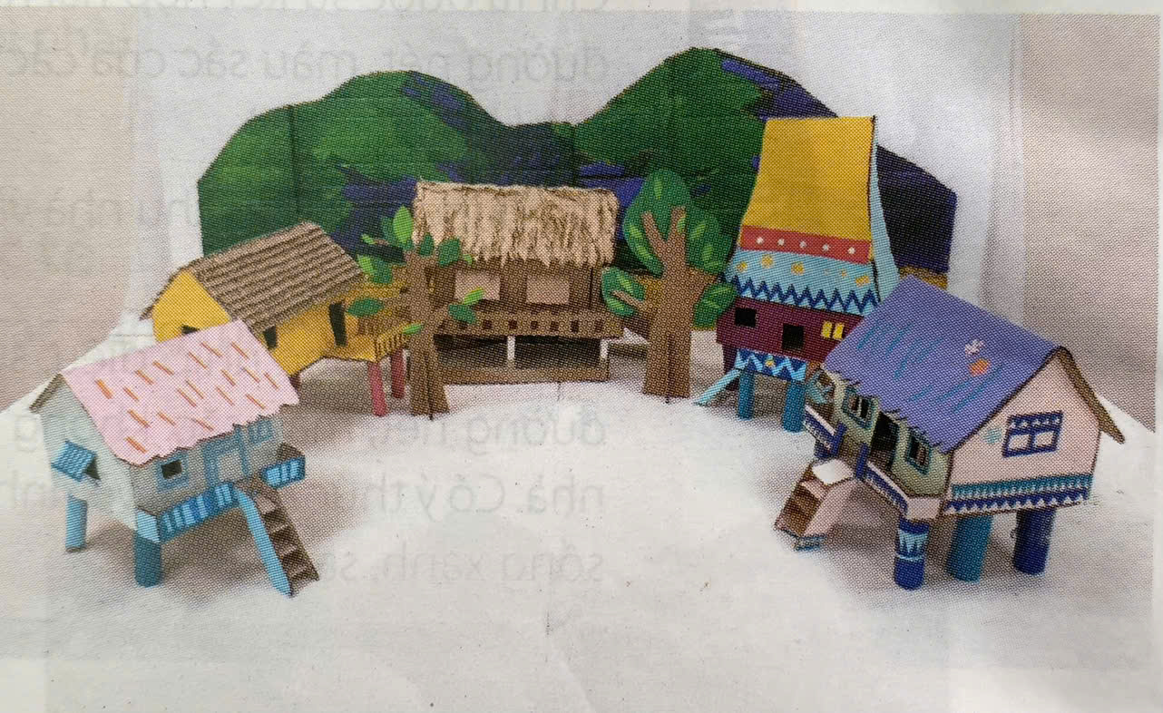
II. Cách tạo mô hình khu nhà
Tiết 33: Bài 3:
KHU NHÀ TƯƠNG LAI (Tiết 1)
Bước 1:
Sắp xếp vị trí các ngôi nhà trong không gian sinh hoạt
Bước 2:
Tạo quang cảnh phù hợp cho khu nhà
Bước 3:
Trang trí thêm các nhân vật cho khu nhà sinh động hơn

Slide 7
Tiết 33: Bài 3:
KHU NHÀ TƯƠNG LAI (Tiết 1)
II. Cách tạo mô hình khu nhà
Ghi nhớ:
Kết hợp hài hòa giữa hình khối, đường nét, màu sắc của khu nhà và cảnh vật sao cho phù hợp

Slide 8
Tiết 33: Bài 3:
KHU NHÀ TƯƠNG LAI (Tiết 1)
III. Tạo mô hình khu nhà tương lai
Bài tập:
- Em hãy thiết kế khu nha tương lai mà em mơ ước!
- Chất liệu: màu nước, màu sáp và các chất liệu khác trên giấy A4

